Slide 3
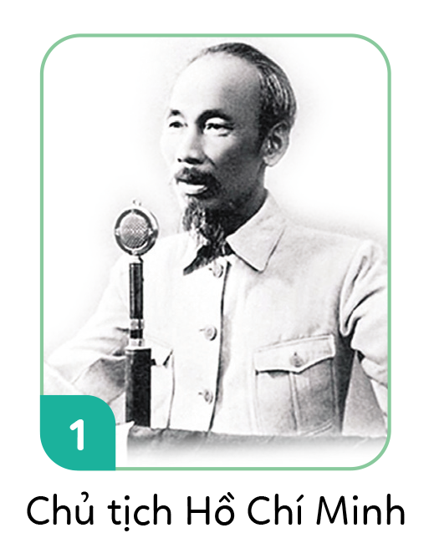

Slide 7
Bài
1
Em khám phá đất nước
Việt Nam

Slide 8
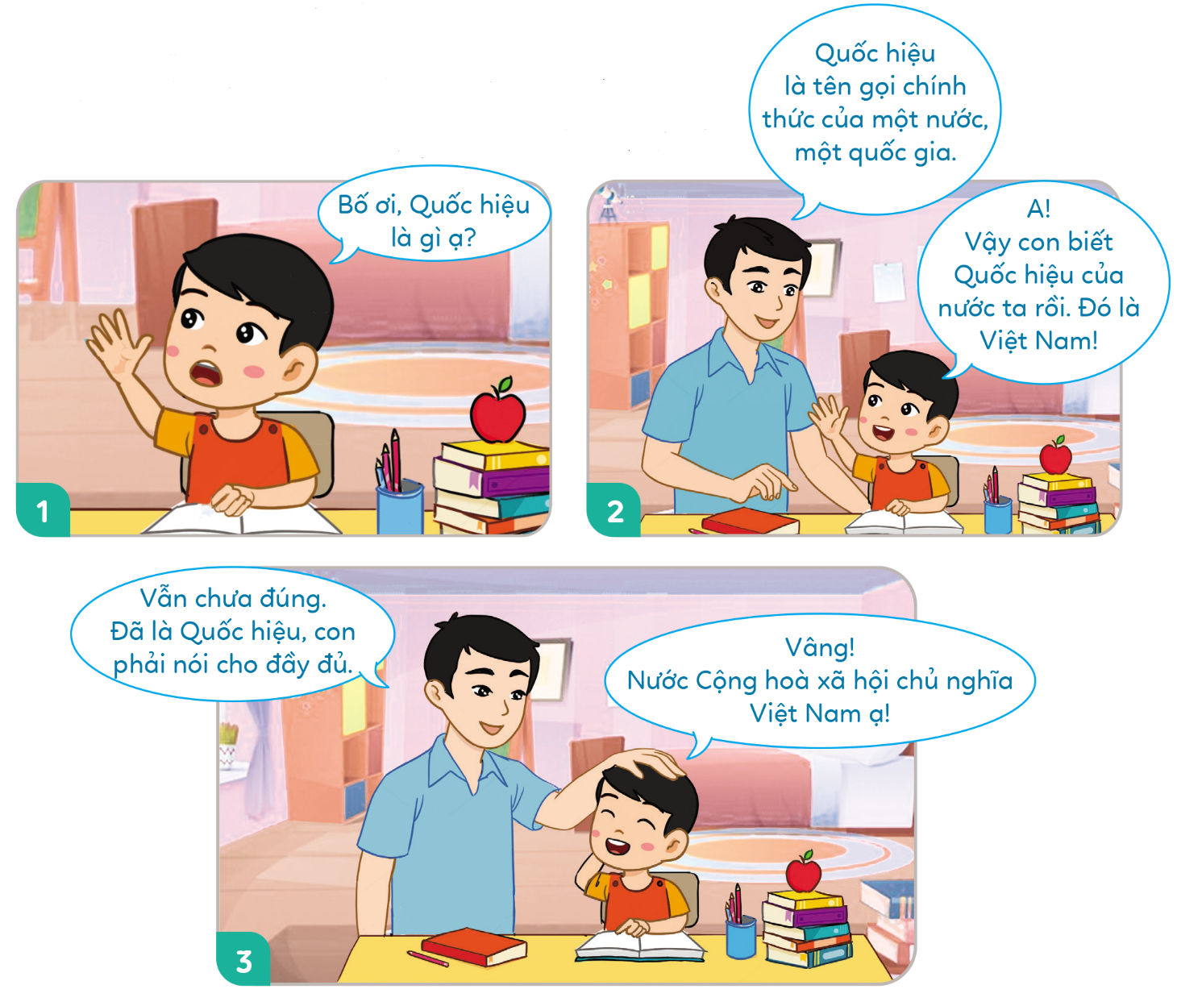
1. Kể chuyện theo tranh và trả lời câu hỏi
GỌI SAO CHO ĐÚNG
? Quốc hiệu của nước ta là gì?
Cộng hoà xã hội
chủ nghĩa Việt Nam

Slide 9
Cùng nhau thảo luận
để tìm quốc kì nước Việt Nam và mô tả Quốc kì đó
Quốc kì Việt Nam
Quốc kì nước Nga
Quốc kì nước Mỹ

Slide 10
Quốc kì Việt Nam là lá cờ đỏ sao vàng, có khung hình chữ nhật, chiều rộng bằng 2/3 chiều dài, nền cờ màu đỏ, ở giữa có ngôi sao vàng 5 cánh.

Slide 12
- Nêu tên bài hát và tác giả của Quốc ca Việt Nam.
+ Quốc ca Việt Nam là bài hát “Tiến quân ca” do cố nhạc sĩ Văn Cao sáng tác.

Slide 13
Nêu cảm xúc của của em khi nghe bài hát Quốc ca Việt nam?

